Slide 1






《导游学》
第三节 导游从业人员的知识素养
主讲人：格坡铁支

Slide 2

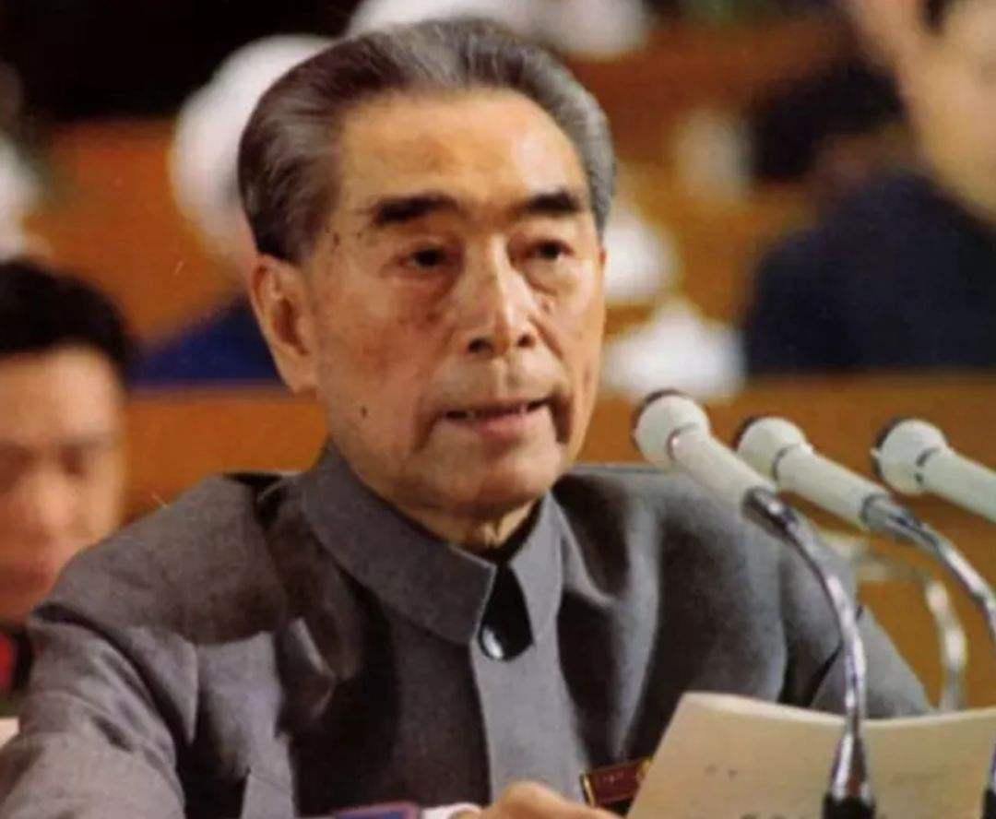
导游应具备的从业素质：
1、思想过硬
2、业务过硬
3、外语过硬

Slide 3




本节知识点 ：2、业务过硬--广博的知识结构
作为一名合格的导游，必须要具有爱国主义意识，践行旅游行业核心价值观。导游要满怀激情，通过生动的讲解，向游客介绍中国五千年的历史文化。

Slide 4


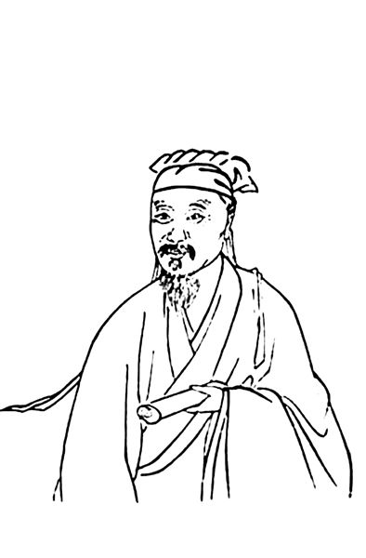
导游学作为一门实践性很强的学科，必须做到知行合一。

Slide 5
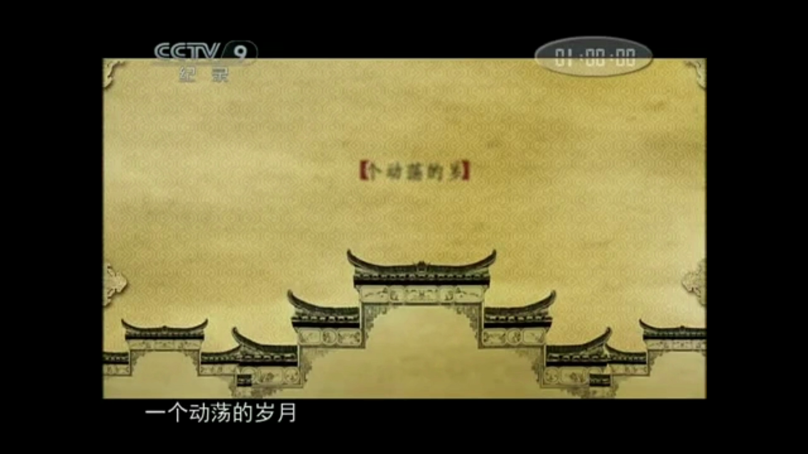

Slide 6

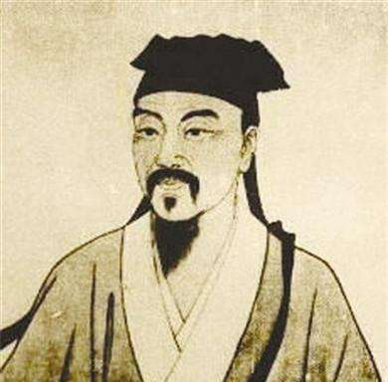

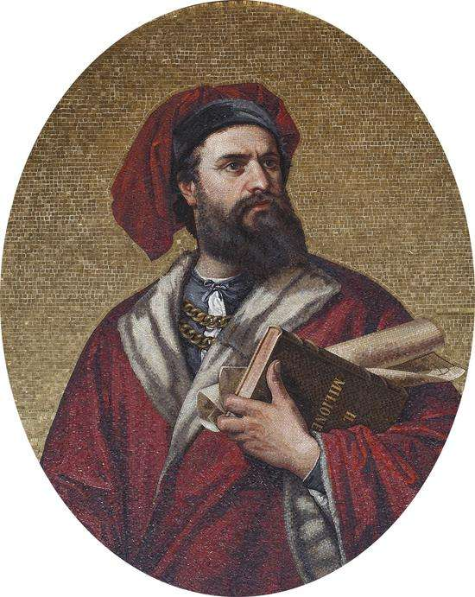
徐霞客
徐霞客，名弘祖，字振之，号霞客，江阴（今江苏江阴市）人。明代地理学家、旅行家和文学家。“达人所之未达，探人所之未知“，所到之处，探幽寻秘，并记有游记，记录观察到的各种现象、人文、地理、动植物等状况。

Slide 7
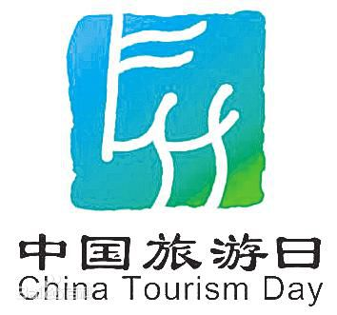
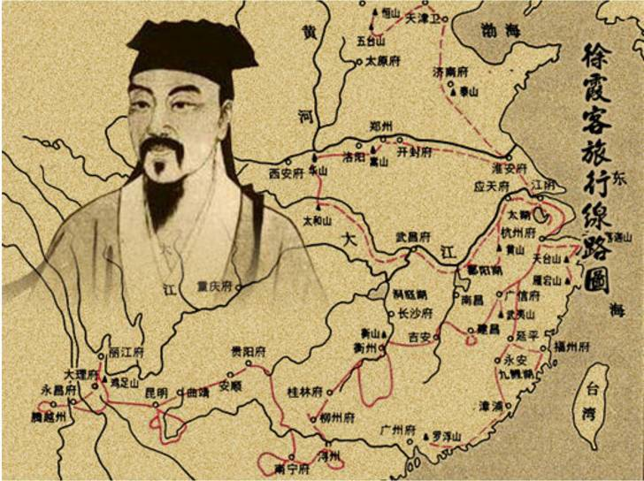

随着徐霞客这种真正意义上的专业旅行家的出现，旅游才正式作为人的生存方式之一。

Slide 8

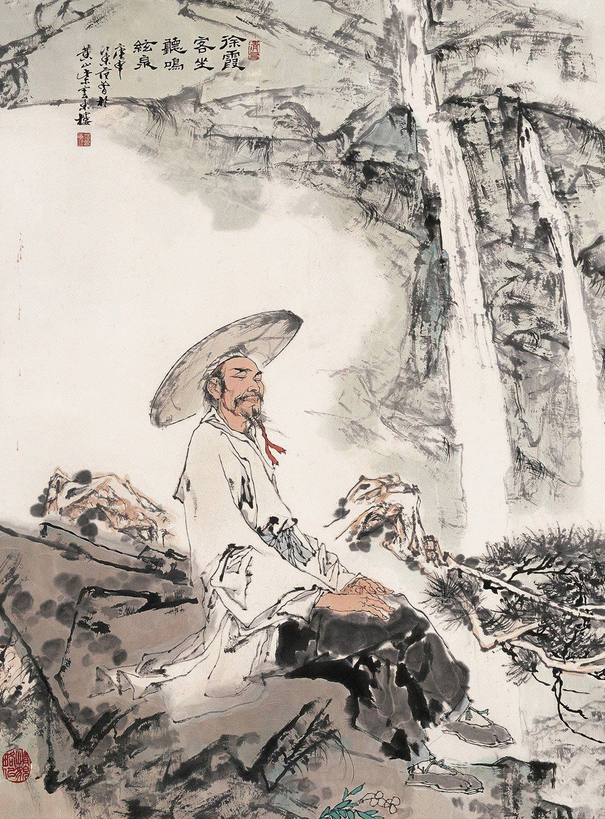
徐霞客的精神文化，立足求实，贵在创新，是中华民族文化自信的成功典范，是我们每一名导游积累业务知识，学习提升的标杆。

Slide 9

导游肩负着伟大而神圣的文化传播使命，我们必须学习徐霞客精神，不断学习提升自己各方面的能力。

Slide 10


Slide 11


Slide 12
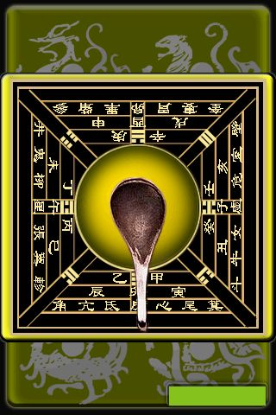
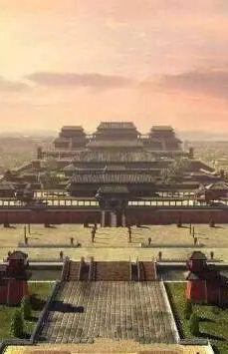
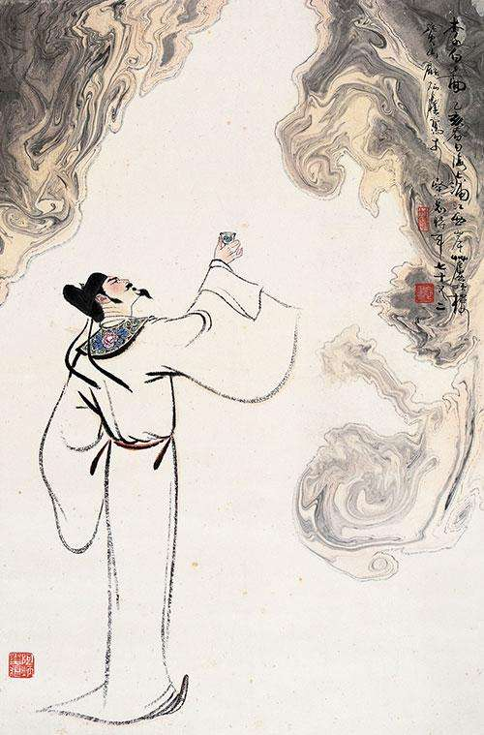
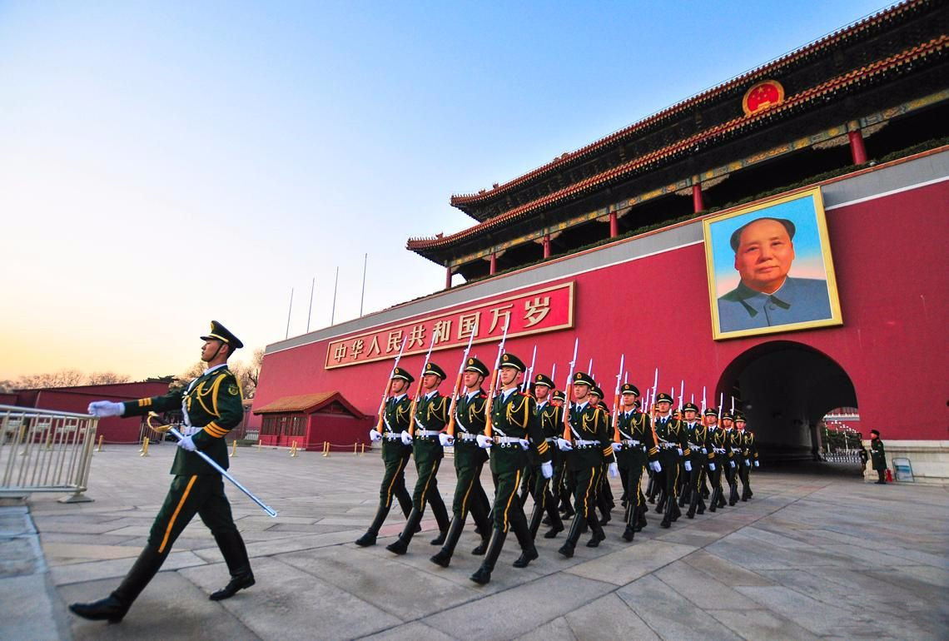




5000多年的文明史
富有丰富文化内涵的名胜古迹举不胜举，如果没有导游人员富于知识性、艺术性的语言、说明，游客就不可能真正了解这些珍贵旅游资源的重要价值。

Slide 13

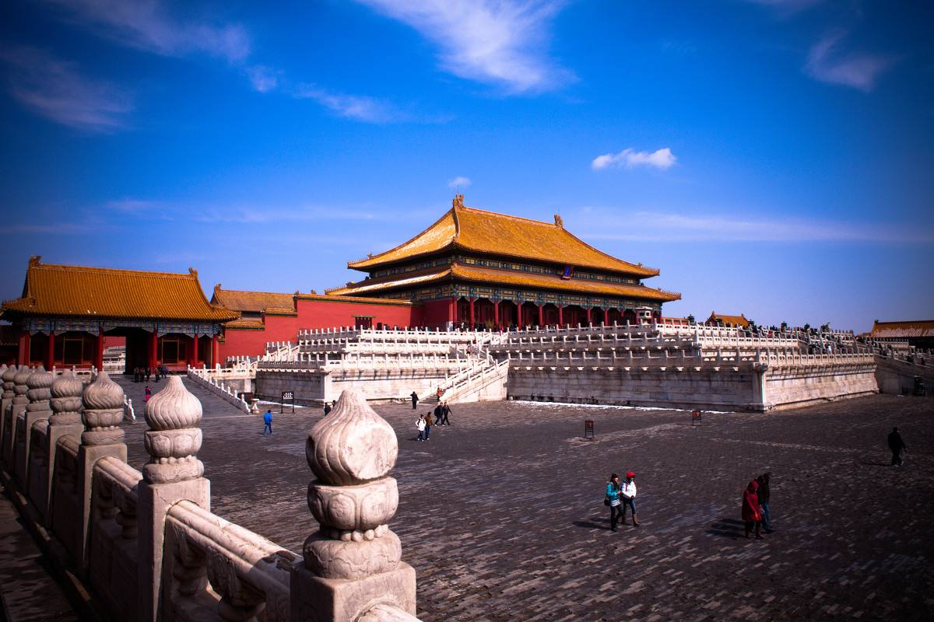
导游人员的知识体系：
1
语言知识
2
史地文化知识
3、政策法规知识
4、心理学知识
5、美学知识
6、国际知识
7、旅行知识

Slide 14








铭记
学习
创新
进步
争做一名坚定社会主义核心价值观，拥有文化自信、人文情怀和工匠精神；勇于承担传播中华文化社会责任的高素质旅游人才，实现自己的人生价值。

